Slide 1
Calcolo del M.C.D
Algoritmo di Euclide
Chiara Luchini Nicolò Posta

Slide 2
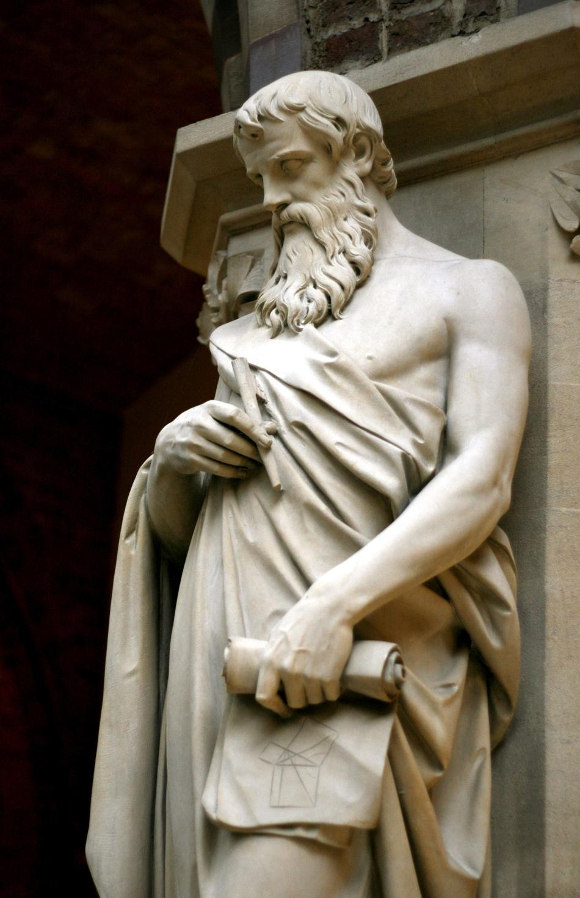
Gli “Elementi” della storia di Euclide
Chi era Euclide?
Euclide è stato un matematico e filosofo greco antico vissuto tra il IV e il III secolo a.C., riconosciuto a livello mondiale per le sue scoperte in vari ambiti dall’astronomia alla musica fino alla matematica.
Fra queste ricordiamo l’Algoritmo di Euclide per il calcolo del massimo comune divisore trattato in una delle sue opere più importanti “Elementi”. Quest’ultima è composta da 13 libri diversi nei quali sono formulati differenti teoremi e regole della geometria e dell’aritmetica.

Slide 3
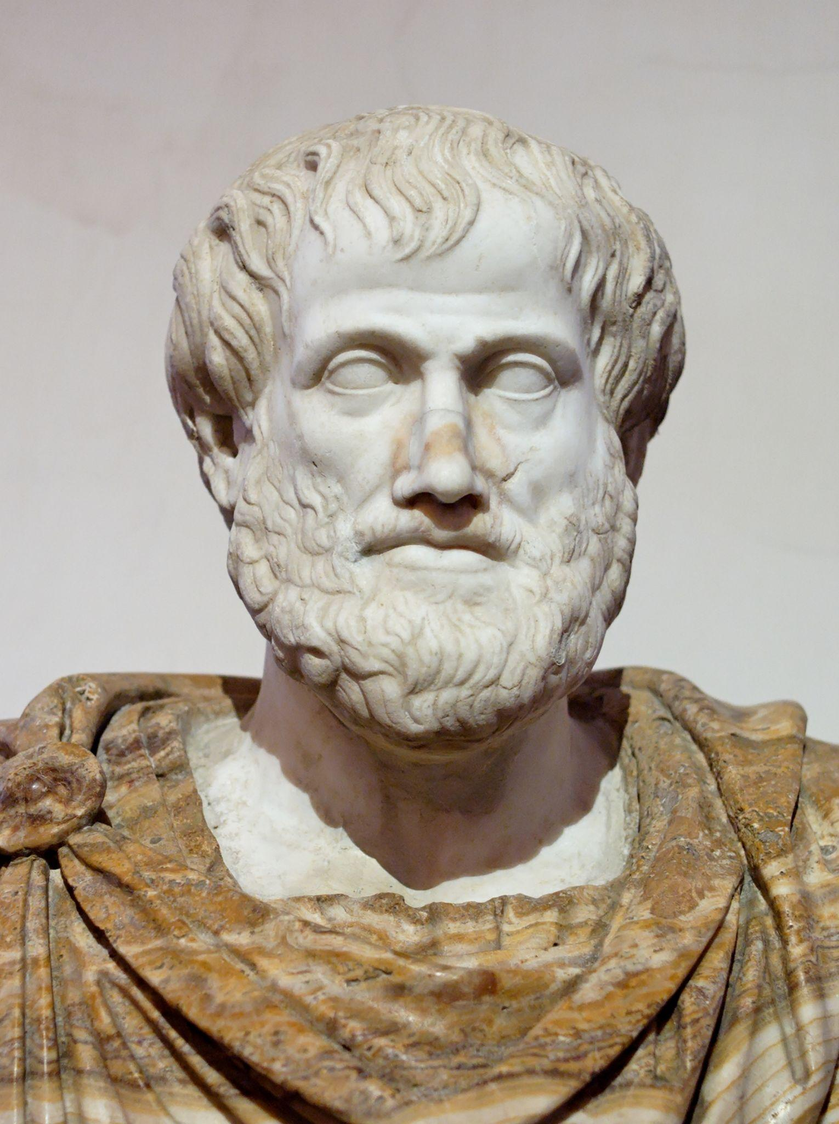
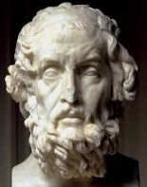
Sapevate che?
L’algoritmo di Euclide non è stato scoperto da Euclide stesso.
L’algoritmo era già conosciuto circa 75 anni prima della stesura dell’opera “Elementi” da parte di un altro matematico greco chiamato Eudosso di Cnido e anche pochi anni dopo da Aristotele che lo cita all’interno della sua opera intitolata “I Topici”.
Eudosso di Cnido
Aristotele

Slide 4
Perché è stato creato?
Un problema geometrico...
Euclide originariamente formulò il problema geometricamente, per trovare una "misura" comune per la lunghezza di due segmenti, e il suo algoritmo procedeva sottraendo ripetutamente il più corto dal più lungo.

Slide 5
Un algoritmo antico ma moderno.
Anche se conosciuto ormai da oltre 2 millenni l’algoritmo di Euclide è ancora utilizzato regolarmente in applicazioni matematiche ed informatiche come:
Algoritmo RSA (Crittografia)
Generare ritmi musicali (Musica)
Equazioni Diottriche (Chimica)
Teorema Cinese dei resti (Matematica)

Slide 6
Prima di iniziare...
Cosa è il M.C.D.?
Il massimo comune divisore di due o più numeri, indicato con il simbolo MCD, è il più grande divisore comune dei numeri considerati.
Come si calcola?
Esistono diversi per metodi per il calcolo del MCD:
Scomposizione in fattori primi;
Metodo di Euclide delle sottrazioni successive;
Algoritmo euclideo delle divisioni successive.

Slide 7
Il metodo delle sottrazioni successive
Formulazione
Traduzione “matematica”
Prendiamo due numeri disuguali e si procede per sottrazioni successive togliendo ogni volta il minore dal maggiore, se il risultato di ogni sottrazione non divide MAI il sottraendo allora i due numeri sono coprimi tra loro.
Questo vuol dire che se abbiamo due numeri a e b:
Se a>b allora si fa a-b = c, sennò b-a = c;
Se b>c allora b=a e c=b e viceversa;
Se c non divide MAI b allora a e b sono coprimi.
Infatti l’ultima sottrazione avrà come risultato 1 se i numeri sono primi e 0 altrimenti.

Slide 8
Il metodo delle sottrazioni successive: esempi
Numeri primi tra loro
Numeri primi tra loro
Numeri NON primi tra loro
Con a = 31 e b = 13:
31-13= 18
18-13 = 5
13-5 =8
8-5 = 3
5-3 = 2
3-2=1
Con a = 14 e b = 9:
14-9=5
9-5=4
5-4=1
Con a = 24 e b =15:
24-15=9
15-9=6
9-6=3
6-3=3
3-3=0
Il MCD(24,15) è 3.

Slide 9
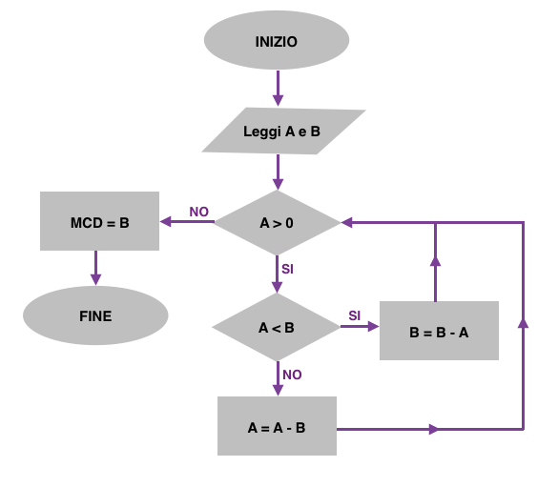
Il metodo delle sottrazioni successive: l’algoritmo
Dati due numeri naturali a e b, diversi da 0:
se fosse a<b allora scambia a con b;
se a = b allora b è il M.C.D. tra a e b altrimenti calcola la differenza a−b ;
definiamo a−b come nuovo valore di a (mentre b resta invariato);
se fosse a<b allora scambia a con b;
ripeti il ciclo delle istruzioni fino a che si ottiene a−b = 0;
b è il M.C.D. tra a e b;

Slide 10
Il metodo delle sottrazioni successive: implementazione in Python 1/2
Alcune idee per costruirlo:
Versione iterativa
Versione ricorsiva
Quali sono i casi di stop dell' algoritmo?
In questo caso l’algoritmo si ferma quando a = b.
Qual è il costrutto iterativo da utilizzare?
Possiamo utilizzare il ciclo while.
Qual è il caso base della ricorsione?
Il caso base è quando a = b, lo verifichiamo tramite un if..else... .
Quando richiamare la funzione?
Quando abbiamo controllato chi è il numero maggiore nelle varie sottrazioni ( es. x>y).

Slide 11
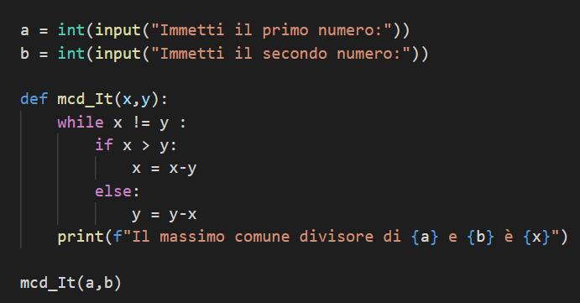
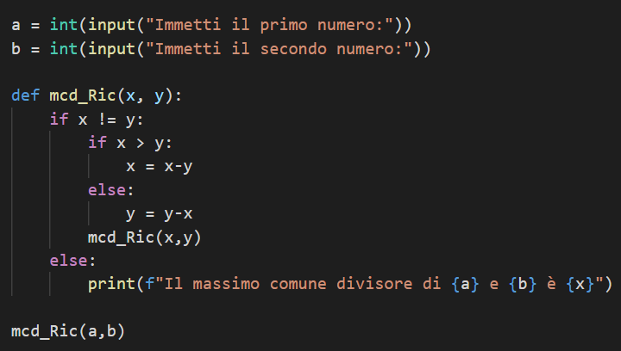
Il metodo delle sottrazioni successive: implementazione in Python 2/2
Versione iterativa
Versione ricorsiva

Slide 12

Una derivazione del metodo delle sottrazioni consecutive
Denominata dagli studiosi algoritmo euclideo delle divisioni successive
Dal metodo di Euclide ne deriva una variante basata sulle divisioni successive più efficiente rispetto a quella precedente.
In quanto una divisione può essere vista come una sottrazione successiva e perciò utilizzata in modo analogo per il calcolo del M.C.D. .

Slide 13
TH: Divisibilità del resto
Se due numeri naturali a e b, con a > b, sono divisibili per uno stesso numero c, allora anche r, resto della divisione a:b, è divisibile per c.
Nell algoritmo di Euclide, per diminuire il numero di operazioni da eseguire, possiamo allora procedere mediante divisioni successive, invece che sottrazioni, e utilizzare i resti ottenuti.
Esempio:
130 e 40 sono divisibili per 5.
130 : 40 = 3 con resto di 10
10 è divisibile per 5

Slide 14
Il metodo delle divisioni successive
Formulazione
Traduzione “matematica”
Questo vuol dire che se abbiamo due numeri a e b:
Se a>b allora si fa a/b = c + r , sennò b/a = c + r;
Se r != 1 allora a=b e b=r;
Se r non divide MAI b allora a e b sono coprimi.
Infatti l’ultima divisione avrà come resto 1 se i numeri sono primi e 0 altrimenti.
Prendiamo due numeri disuguali e si procede per divisioni successive tra il divisore ed il relativo resto, se il resto di ogni divisione non divide MAI il relativo divisore, finchè rimarrà solo l’unità, allora i due numeri sono coprimi tra loro.

Slide 15
Il metodo delle divisioni successive: esempi
Numeri primi tra loro
Numeri primi tra loro
Numeri NON primi tra loro
Con a = 27 e b = 5:
27 / 5 = 4 + 7 di r.
7 / 5 = 1 + 2 di r.
5 / 2 = 2 + 1 di r.
Con a = 3005 e b = 102:
3005 / 102 = 29 + 47 di r.
102 / 47 = 2 + 8 di r.
47 / 8 = 5 + 7 di r.
8 / 7 = 1 + 1 di r.
Con a = 24 e b = 15:
24 / 15 = 1 + 9 di r.
15 / 9 = 1 + 6 di r.
9 / 6 = 1 + 3 di r.
6 / 3 = 2 + 0 di r.
Il MCD(24,15) è 3.

Slide 16
Il metodo delle divisioni successive: l’algoritmo 1/2
Per implementarlo abbiamo bisogno di una funzione speciale: Il Modulo
La funzione modulo funziona come la normale divisione, ma come risultato riporta il resto della divisione, non il suo quoziente.
La notazione matematica corretta è mod.
Esempio: 13 mod 5 = 3
Il risultato è 3 perché 13/5 è uguale a 2 con resto 3.

Slide 17
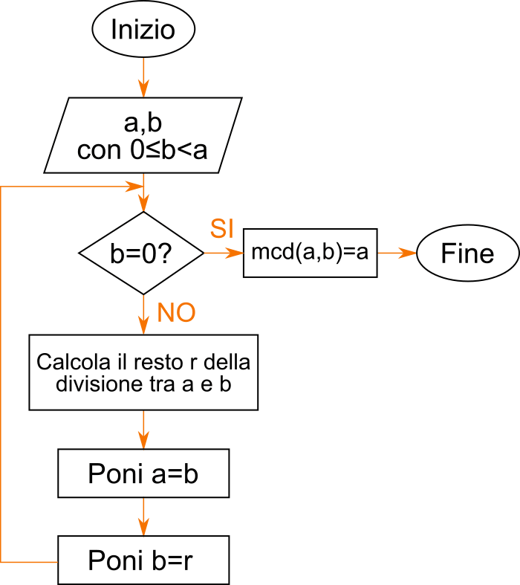
Il metodo delle divisioni successive: l’algoritmo 2/2
Dati due numeri naturali a e b, diversi da 0 con a ≥ b:
se a = b allora a è il M.C.D. tra a e b altrimenti calcola il resto r della divisione a mod b;
definiamo b come nuovo valore di a e r come nuovo valore di b;
ripeti il ciclo delle istruzioni fino a che si ottiene r = 0;
allora a è il M.C.D. tra a e b;

Slide 18
Il metodo delle divisioni successive: implementazione in Python 1/2
Alcune idee per costruirlo:
Versione iterativa
Versione ricorsiva
Quali sono i casi di stop dell' algoritmo?
In questo caso l’algoritmo si ferma quando b = 0.
Qual è il costrutto iterativo da utilizzare?
Possiamo utilizzare il ciclo while.
Qual è il caso base della ricorsione?
Il caso base è quando b = 0, lo verifichiamo tramite un if..else... .
Quando richiamare la funzione?
Dopo aver calcolato il resto r, richiamandola con i parametri y e r.

Slide 19
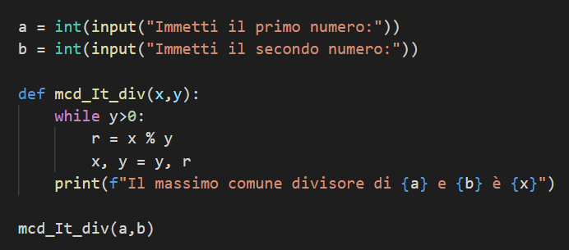
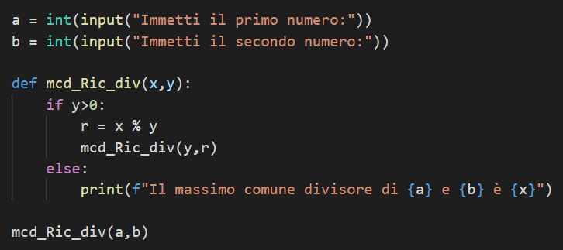
Il metodo delle divisioni successive: implementazione in Python 2/2
Versione iterativa
Versione ricorsiva

Slide 20
Esercizio in Laboratorio

Slide 21
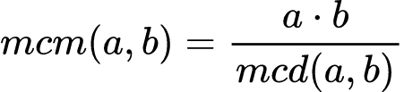
Esercizio di approfondimento
Calcolare m.c.m.
Data la relazione:
Disegnare il diagramma di flusso dell’algoritmo per il calcolo del m.c.m.
Implementare un algoritmo sia in versione ricorsiva che in versione iterativa che calcoli il minimo comune multiplo di due numeri a e b, utilizzando uno degli algoritmi proposti per il calcolo del M.C.D.

Slide 22
Grazie per l’attenzione

